Slide 1
SK KIDS CHALLENGE · КЕЙС «СОФТЛАЙН РЕШЕНИЯ»
«Прожарка.AI»
тренажёр для абитуриента и стажёра
Чат-бот в Telegram: отвечает по базе знаний с источниками, гоняет по заданиям
и объясняет, где ты ошибся.
Демо-живой бот
Автор
Открытый код
@prozharka_softline_robot
Белиевский Давид
Сергеевич
github.com/Kot3loy/Softline
можно проверить прямо на защите
категория Senior (15–17 лет)
промпты, тесты и база — в репозитории
Этапы 1–3 + этап 4 уровня Lead: адаптивность, аналитика, сценарий «Лидерство»

Slide 2
ЗАЧЕМ ЭТО НУЖНО
Перед поступлением и первой работой негде ошибиться
1
2
3
Один шанс на ответ
Советы противоречат друг другу
Простой вопрос неловко задать
Проверяют один раз и без объяснений — непонятно, что именно подтянуть.
Общие фразы из интернета не учитывают твой вуз и твою ситуацию.
Наставник есть не у каждого, а спросить живого человека стеснительно.
СЕЙЧАС
С «ПРОЖАРКОЙ»
Одна попытка, ноль обратной связи —
ошибка закрепляется.
→
✓
Оценки 0–10 за каждую попытку
✓
Честный разбор: что верно, что улучшить
✓
Пример хорошего ответа из практики
Ошибка в тренажёре не стоит ничего — в жизни стоит поступления или стажировки.

Slide 3
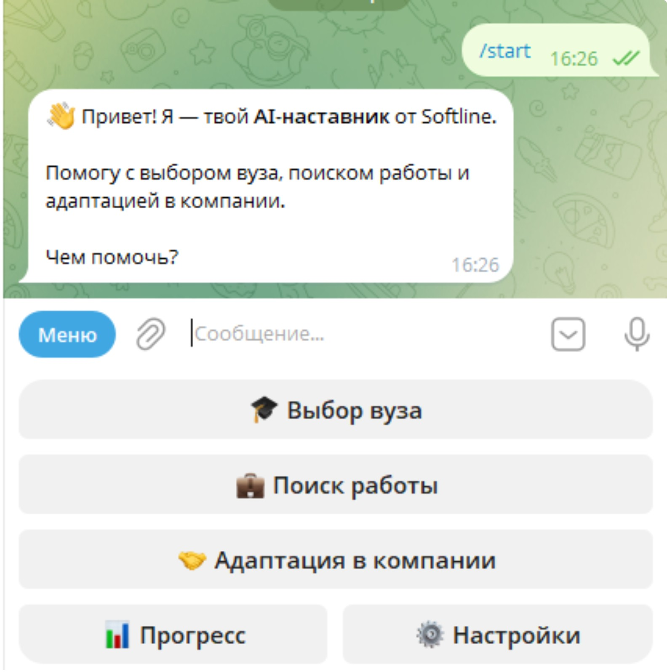
ЧТО УМЕЕТ БОТ
Один чат закрывает весь путь: вопрос, тренировка, отчёт
?
Инфо-режим
Отвечает по базе знаний своими словами, под ответом — блок «📚 Источники».
✓
Экзаменатор
3, 5 или 10 заданий: тесты с кнопками A–D и открытые вопросы с разбором.
↑
Прогресс и отчёт
Показывает слабые темы, средний балл и выгружает PDF-отчёт.
🎓 Выбор вуза
💼 Поиск работы
🤝 Адаптация в компании
👑 Лидерство · этап 4
СЦЕНАРИИ

Slide 4
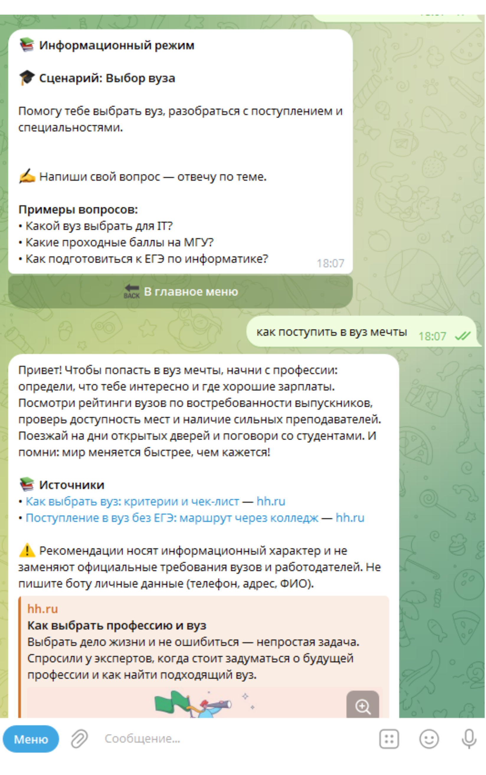
ИНФО-РЕЖИМ
Ответ по базе знаний, а не из головы модели
✓
Блок «📚 Источники» под каждым ответом
Название материала и ссылка на сайт — без путей к файлам на диске.
✓
Поиск TF-IDF со стеммингом
Находит похожие формулировки, а не только точные совпадения слов.
✓
Поиск ограничен сценарием
Вопрос про вуз не подтянет статью про лидерство — ответ не уводит в сторону.
✓
Ключевые факты, приятная подача
Отвечает своими словами, а не копирует статью целиком.

Slide 5
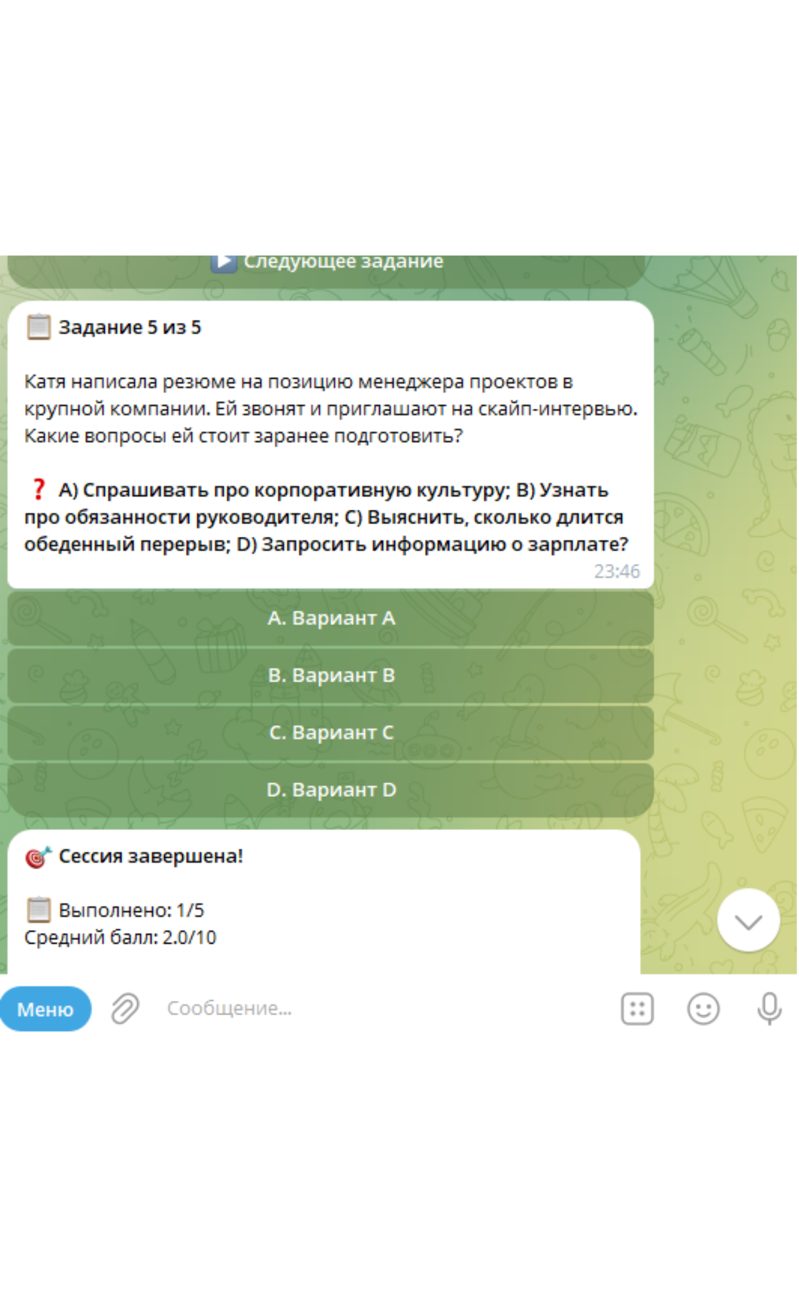
ЭКЗАМЕНАТОР
Каждое второе задание — тест с кнопками
✓
Тесты A–D и открытые вопросы
Тест отвечает кнопкой за секунду, открытый вопрос заставляет формулировать.
✓
Сломанный тест не тормозит сессию
Модель прислала заглушки «вариант A»? Бот вытащит варианты из текста или заменит тест открытым вопросом.
✓
Отвечать можно текстом и голосом
Голосовое распознаётся всегда — озвучивает или печатает, как удобнее.
✓
Индикатор загрузки
Пока генерируются задания, показывается стикер — не похоже, что бот завис.

Slide 6
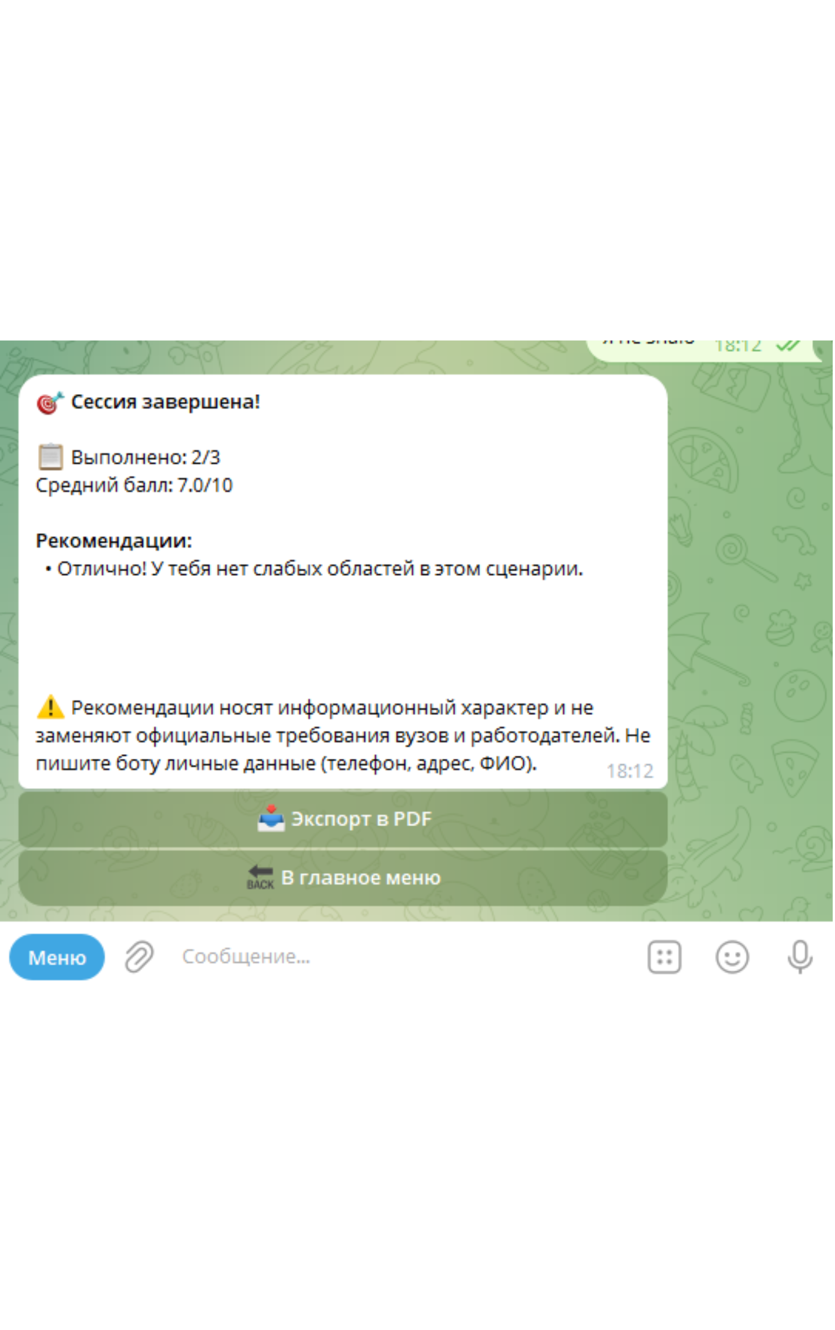
РАЗБОР
Каждый ответ разбирается по одной честной схеме
✓
Единая схема разбора
Оценка 0–10, что сделано верно, что улучшить, пример хорошего ответа из практики.
✓
Выбранный и верный варианты помечены
И ✅ и ❌ показываются прямо в задании — видно, где промахнулся.
✓
Переписка остаётся чистой
Следующее задание убирает прошлое, итоговый отчёт всегда остаётся в чате.
✓
Бросить на нулях нельзя
Завершить экзамен без ответов не получится — отчёт всегда честный.

Slide 7
АДАПТИВНОСТЬ · ЭТАП 3
Бот помнит слабые темы
1
Записывает
Тему, баллы и число попыток по каждому кейсу.
2
Помечает слабую
Слабая = больше одной попытки и средний балл ниже 7.
3
Возвращается
Новая сессия начинается с задания по слабому месту.
4
Добивает
В конце задаёт уточняющий вопрос по самой проваленной теме.
Пример: два раза промолчал про ограничение ЕГЭ по информатике — третья сессия начнётся с запасных вариантов.

Slide 8
РЕЗУЛЬТАТ ВСЕГДА С СОБОЙ
Результат остаётся с тобой: PDF, голос и два языка
📄
PDF-отчёт
📤
Кнопка или /export
Задания, ответы, баллы, разбор, рекомендации, источники и дисклеймер — один файл со всей сессией.
Выгрузка в любой момент, файл приходит прямо в чат. Отчёт остаётся в переписке.
🎙
Голосовые всегда
🌐
RU/EN и inline-поиск
Вход — всегда, без настройки. Озвучка ответов нейроголосом включается тумблером «Голос».
Интерфейс переключается на английский, а базу можно искать прямо из поля ввода чата.
Проверяющему: достаточно пройти 5 шагов — /start → сценарий → вопрос в инфо-режиме → 3 задания в экзаменаторе → выгрузка PDF.

Slide 9
ПОД КАПОТОМ
Инженерное качество проверено 406 автотестами
Telegram
→
aiogram 3
→
поиск TF-IDF
→
GigaChat-2
→
SQLite и PDF
76
70 из 76
406
файлов в базе знаний
файлов с источником
автотестов на pytest
30 кейсов, 22 вуза, 16 компаний, 4 разбора интервью и 4 материала по лидерству.
Прямые рабочие ссылки на официальные сайты вузов, компаний, hh.ru, habr, vc.ru, РИА.
Все проходят, а CI на каждом коммите гоняет ещё ruff и mypy.
Python 3.12 · aiogram 3 · GigaChat (Сбер) · SQLite v5 · SpeechRecognition + edge-tts · fpdf2 · версионируемый реестр промптов в YAML · ruff + CI

Slide 10
БЕЗОПАСНОСТЬ
Бот безопасен для школьника
1
2
3
Не собирает личные данные
Защита от prompt-injection
Честный дисклеймер
Не просит телефон, адрес и ФИО прямо предупреждает: их присылать не нужно.
Ввод очищается: «ignore previous instructions» и русские аналоги вырезаются, лимит — 2000 символов.
В каждом разборе и в PDF-отчёте: рекомендации информационного характера.
Данные берутся только из открытых источников, источник указывается рядом с фактами.
Персональные данные школьника не нужны боту ни на одном этапе — от /start до PDF-отчёта.

Slide 11
ЧЕСТНО О ПРОБЛЕМАХ И РЕШЕНИЯХ
Проблемы демо-хостинга уже решены
Хостинг засыпает, база обнуляется
SSL GigaChat не проходил проверку
Модель может ошибаться
ПРОБЛЕМА
ПРОБЛЕМА
ПРОБЛЕМА
Бесплатный Render пересоздаёт контейнер при редеплое, без трафика сервис спит.
Сберский сертификат отклонялся — часть запросов не уходила.
ИИ врёт уверенно — поверивший пользователь ошибается дорого.
РЕШЕНИЕ
РЕШЕНИЕ
РЕШЕНИЕ
Монитор UptimeRobot пингует /health каждые 5 минут — сервис не засыпает.
Настройка GIGACHAT_VERIFY_SSL_CERTS возвращает рабочие запросы.
Бот валидирует ответы и добавляет дисклеймер в каждом разборе.
Итог: отвечает с источниками, разбирает ошибки и помнит слабые темы
Открытый код · github.com/Kot3loy/Softline
Демо · @prozharka_softline_robot в Telegram
Полностью рабочий демонстрационный режим

